Slide 1
Podsumowanie projektu:
„EUROPEJSKIE KWALIFIKACJE DLA UCZNIÓW SANDOMIERSKIEGO EKONOMIKA ”
realizowanego w ramach Projektu „Ponadnarodowa mobilność uczniów i absolwentów oraz kadry kształcenia zawodowego” realizowany ze środków PO WER na zasadach programu Erasmus+ sektor Kształcenie i szkolenie zawodowe.

Slide 2
Ponadgimnazjalny Zespół Szkół Ekonomicznych
im. Eugeniusza Kwiatkowskiego w Sandomierzu
Beneficjent Projektu:
Dyrektor Szkoły mgr Iwona Korona – Smardz
Koordynator Projektu:
mgr Magdalena Kubiak

Slide 3
PRAKTYKA WE WŁOSZECH – RIMINI
29.04 – 17.05.2019 r.

Slide 4
CELE PROJEKTU
Głównym celem projektu jest nabycie umiejętności praktycznych w kształconym zawodzie oraz doświadczeń zawodowych w międzynarodowym środowisku pracy.
Celami szczegółowymi są:
zdobycie praktycznych doświadczeń zawodowych poprzez odbycie praktyki w przedsiębiorstwie zagranicznym,
podwyższenie znajomości językowych,
weryfikacja wiedzy teoretycznej i praktycznej nabytej w szkole,
zdobycie umiejętności praktycznych, które są oczekiwane na lokalnym rynku pracy,
kształtowanie umiejętności interpersonalnych,
poznanie i stosowanie zasad BHP,
organizacja pracy i zarządzanie czasem na wyznaczonym stanowisku.

Slide 5
Instytucją wspomagającą realizację podjętych działań było biuro – Sistema Turismo w Rimini.
Instytucja ta wyszukała miejsca praktyk zawodowych, zapewniła zakwaterowanie uczniów oraz wyżywienie, a także koordynowała całość pobytu za granicą.

Slide 6
Uczestnicy projektu:
5 uczniów Technikum Ekonomicznego,
6 uczniów klasy Technikum Informatycznego,
5 uczniów klasy Technikum Logistycznego,
Opiekunowie młodzieży podczas stażu:
mgr Teresa Zasadni
mgr Monika Twardowska

Slide 7
Uczestnicy projektu:
Technikum Ekonomiczne:
Bugalska Angelika
Gruszka Paulina
Jaśkiewicz Wioleta
Kaptur Patrycja
Zimnicka Jolanta
Technikum Logistyczne:
Bulira Anna
Dudkowska Karolina
Kozłowska Katarzyna
Pyszczek Sandra
Zając Wiktoria
Technikum Informatyczne:
Chorzępa Maciej
Gospodarczyk Jakub
Kiec Krzysztof
Przewłocki Grzegorz
Sajda Agata
Wyrazik Jakub

Slide 8
REKRUTACJA DO STAŻU
Regulamin rekrutacji dla uczestników stażu oraz skład komisji był dostępny na stronie internetowej szkoły.
Podstawowym kryterium naboru były: średnia ocen semestralnych, ocena z zachowania, znajomość języka angielskiego na poziomie średnio zaawansowanym, rozmowa kwalifikacyjna.
Po zsumowaniu wszystkich punktów powstała lista uczniów, na podstawie której Komisja Rekrutacyjna wyłoniła grupę 16 osób oraz grupę rezerwową 4 osób.

Slide 9
DZIAŁANIA W PROJEKCIE
Przygotowanie uczestników do stażu przebiegało w następujących dziedzinach:
językowej,
kulturowej,
pedagogicznej,
BHP.

Slide 10
PRZYGOTOWANIE PEDAGOGICZNE
Głównym celem zajęć było wzajemne poznanie się uczestników wyjazdu, wzmocnienie poczucia własnej wartości i przygotowanie do umiejętnego poradzenia sobie w trudnej psychologicznie sytuacji rozstania z bliskimi.
Ważnym elementem zajęć były warsztaty radzenia sobie ze stresem w obcym środowisku. Uczestnicy projektu nabywali umiejętności min. współpracy w grupie, radzenia sobie w sytuacjach trudnych i stresujących, walki ze stereotypami, wiary we własne możliwości.

Slide 11
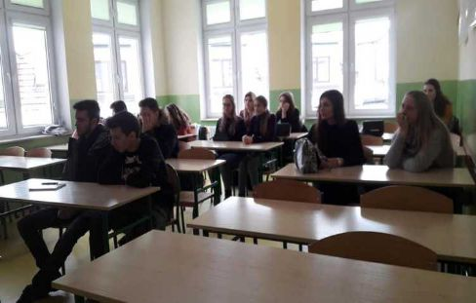
PRZYGOTOWANIE PEDAGOGICZNE
Zajęcia pedagogiczne poświęcone były zachowaniom w trudnych sytuacjach podczas stażu oraz podczas pobytu w Rimini.

Slide 12
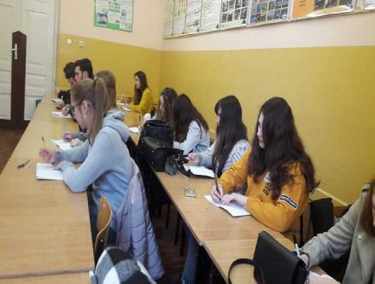
PRZYGOTOWANIE JĘZYKOWE
Przygotowanie językowe uczniów odbyło się przed ich wyjazdem do Rimini w formie: kursu z języka włoskiego niezbędnego podczas pobytu we Włoszech oraz języka włoskiego zawodowego z zakresu - ekonomii, logistyki, informatyki.
W celu zwiększenia efektywności zajęć oraz ułatwienia uczestnikom stażu posługiwania się językiem włoskim w miejscu pobytu, zakupiono rozmówki włoskie oraz mapy.

Slide 13
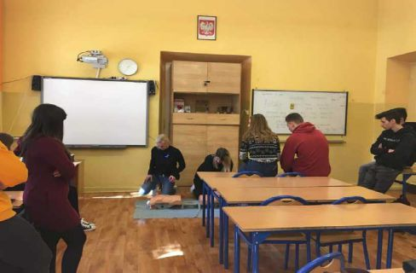
ZAJĘCIA Z BHP
Zajęcia z BHP i pierwszej pomocy polegały na zapoznaniu młodzieży z udzielaniem pierwszej pomocy oraz z podstawowymi zasadami BHP stosowanymi w miejscu pracy.

Slide 14
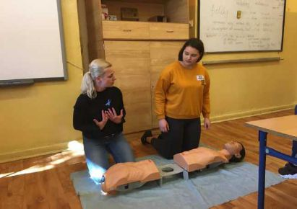
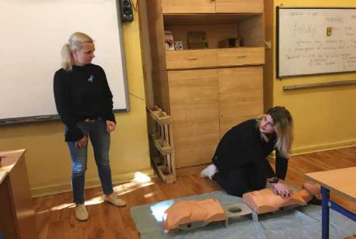
ZAJĘCIA Z BHP

Slide 15
PRZYGOTOWANIE KULTUROWE
Przeprowadzone zostało w dwóch etapach:
krajowym - mające na celu zapoznanie uczestników stażu z kulturą Włoch, panującymi tam zwyczajami, tradycjami, stylem życia Włochów.
zagranicznym - przeprowadzone przez partnerów projektu, którzy zorganizowali wycieczki do Wenecji i San Marino.

Slide 16
PRZYGOTOWANIE KULTUROWE
Uczniowie odbywając staż za granicą poznali: kulturę, zabytki, zwyczaje oraz tradycje narodowe i regionalne.
Podczas wyjazdu do Włoch zwiedzili m.in.:
Zabytkowe centrum Rimini, Most Tyberiusza i Łuk Augusta, Port, Świątynię Malatestiano;
San Marino - jedno z najmniejszych państw świata i jedyne takie państwo - miasto we Włoszech. Położone wysoko na wzgórzu Monte Titano, które słynie z przepięknej starówki, Bazyliki Świętego Maryna, ogromnego zamku i faktu, iż jest najstarszą republiką świata;
Wenecję gdzie zobaczyli m.in. Plac i Bazylikę św. Marka, Port i zabytkowe nadbrzeże. Fascynowały ich piękne fasady i zdobione drzwi, którymi wprost z łodzi wchodzi się do wnętrza kamienic.

Slide 17
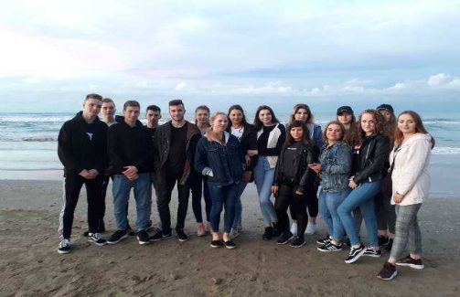
PRZYGOTOWANIE KULTUROWE
Zwiedzanie Rimini

Slide 18
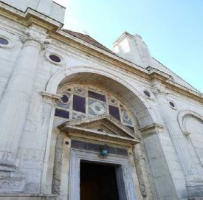
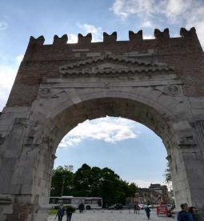
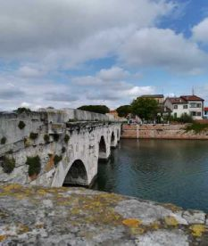
PRZYGOTOWANIE KULTUROWE
Tempo Malestiano
Łuk Augusta
Most Tyberiusza
Zwiedzanie Rimini

Slide 19
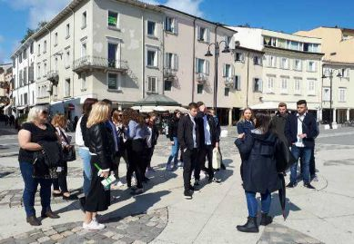
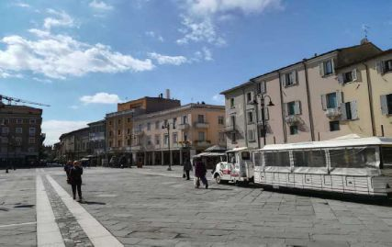
PRZYGOTOWANIE KULTUROWE
Zwiedzanie Rimini

Slide 20
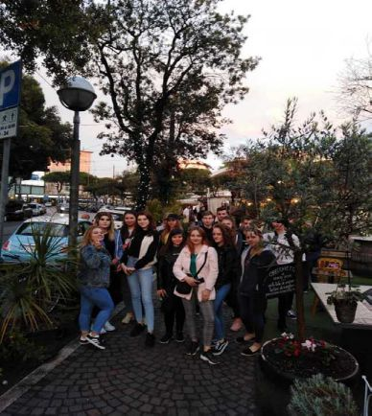
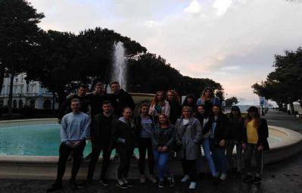
PRZYGOTOWANIE KULTUROWE
Zwiedzanie Rimini

Slide 21
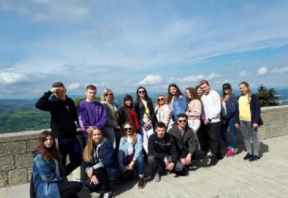
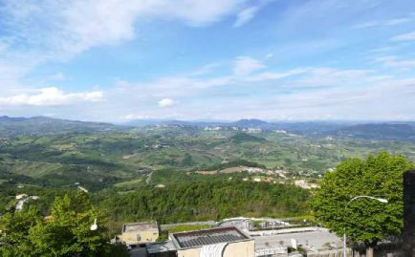
PRZYGOTOWANIE KULTUROWE
Zwiedzanie San Marino

Slide 22
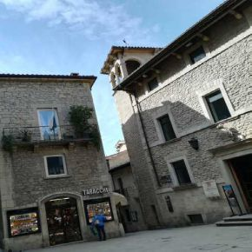
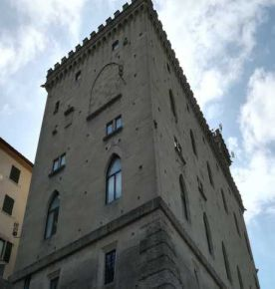
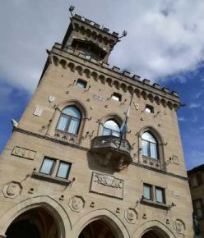
PRZYGOTOWANIE KULTUROWE
Zwiedzanie San Marino

Slide 23
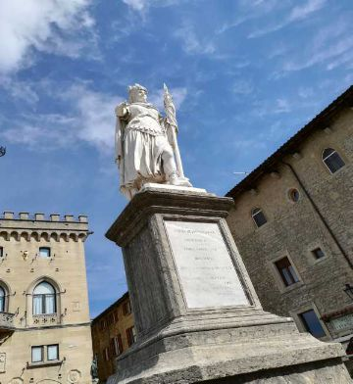
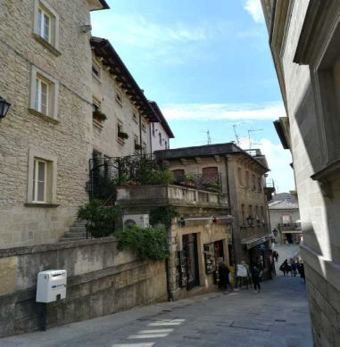
PRZYGOTOWANIE KULTUROWE
Zwiedzanie San Marino

Slide 24
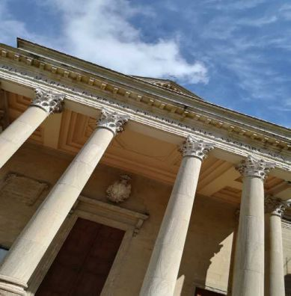
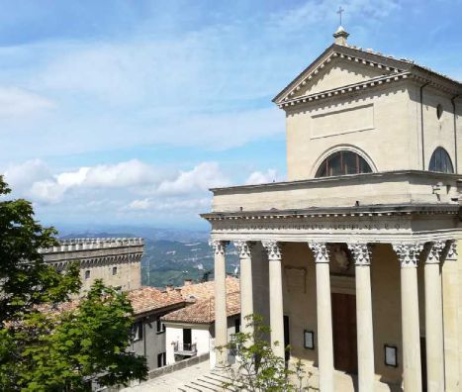
PRZYGOTOWANIE KULTUROWE
Zwiedzanie San Marino

Slide 25
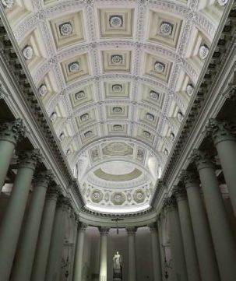
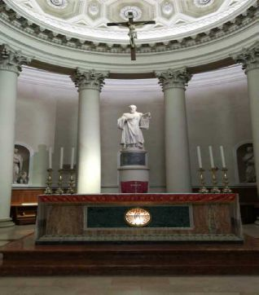
PRZYGOTOWANIE KULTUROWE
Zwiedzanie San Marino

Slide 26
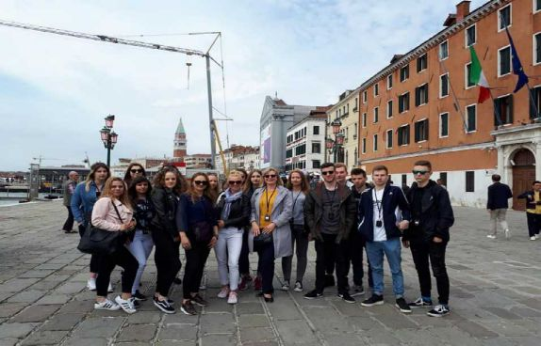
PRZYGOTOWANIE KULTUROWE
Zwiedzanie Wenecji

Slide 27
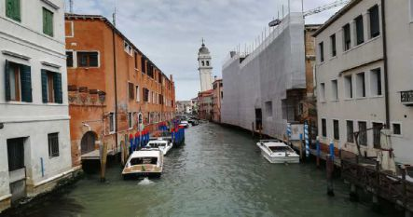
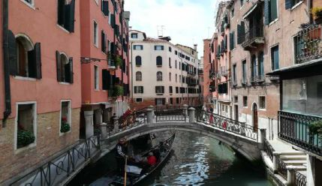
PRZYGOTOWANIE KULTUROWE
Wenecja

Slide 28
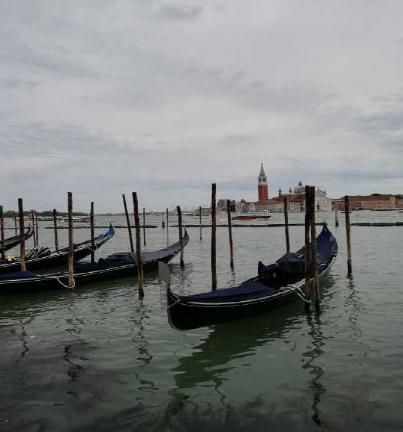
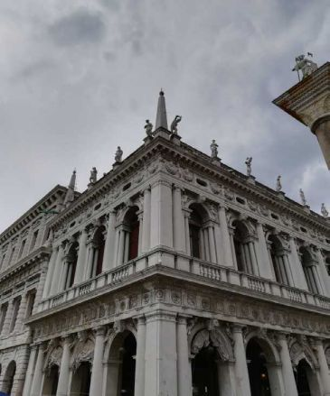
PRZYGOTOWANIE KULTUROWE
Zwiedzanie Wenecji

Slide 29
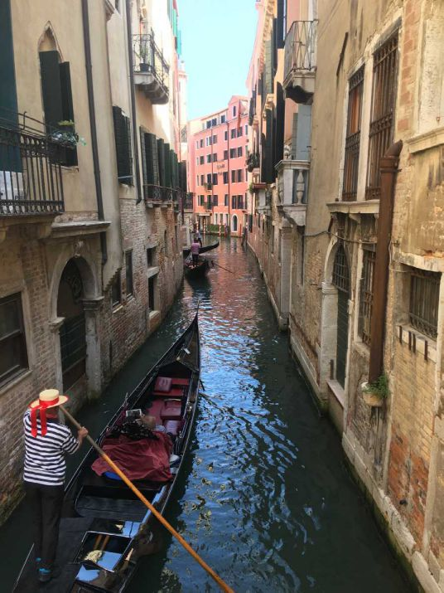
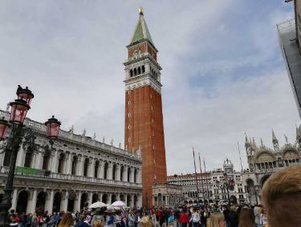
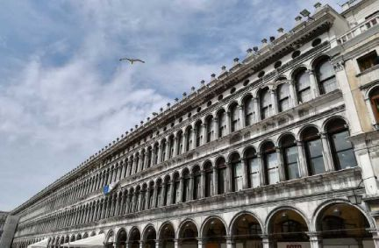
PRZYGOTOWANIE KULTUROWE
Zwiedzanie Wenecji

Slide 30
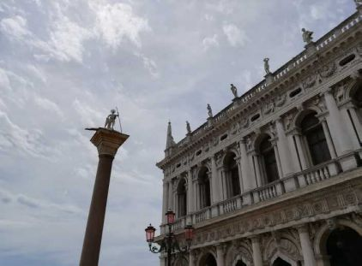
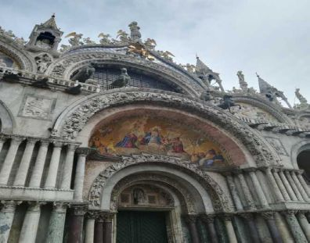
PRZYGOTOWANIE KULTUROWE
Zwiedzanie Wenecji

Slide 31
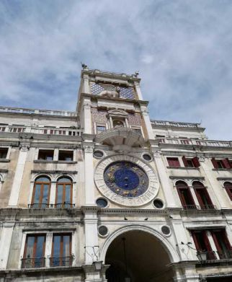
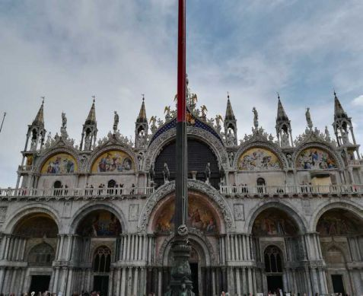
PRZYGOTOWANIE KULTUROWE
Zwiedzanie Wenecji

Slide 32
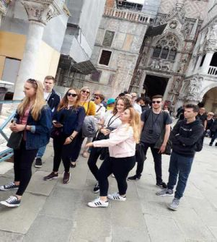
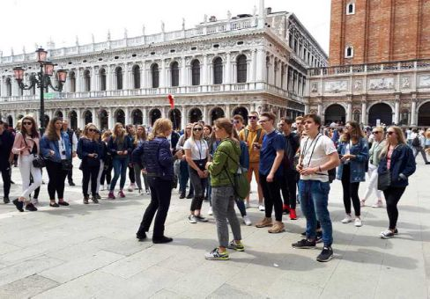
PRZYGOTOWANIE KULTUROWE
Zwiedzanie Wenecji

Slide 33
MIEJSCA RAKTYK
Logistycy realizowali praktyki w: Lady Camelot Di Carratu Daniela, LS Bijoux Di Schiarante Livio, Trevi S.P.A;
Informatycy kształcili się zawodowo w: SORMANI S.R.L., Istituto Professionale Statale Per L'Industria E L'Artigianato Leon Batista Alberti, EX Novo Computer, Trevi S.P.A;
Ekonomiści odbyli staż w następujących firmach: SISTEMA TURISMO SRL, Istituto Professionale Statale Per L'Industria E L'Artigianato Leon Batista Alberti”.

Slide 34
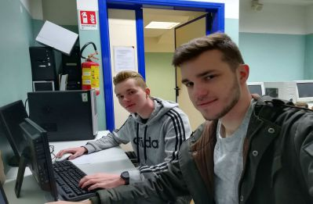
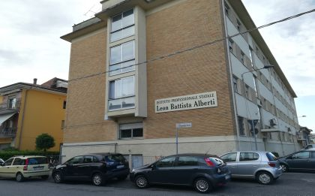
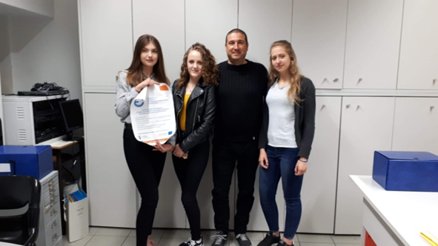
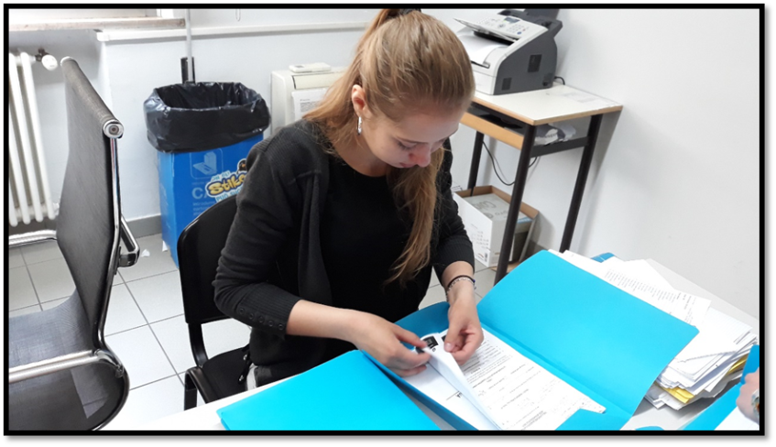
MIEJSCA RAKTYK
Istituto Professionale Statale Per L'Industria E L'Artigianato Leon Batista Alberti

Slide 35
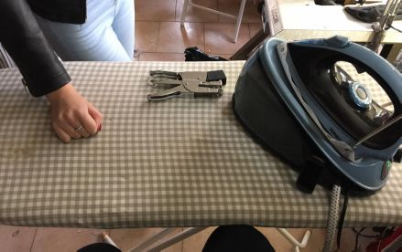
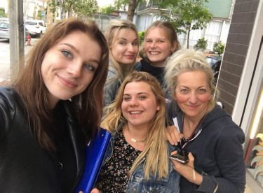
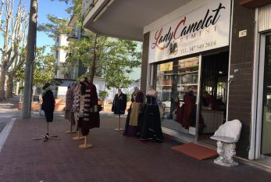
MIEJSCA RAKTYK
Lady Camelot Di
Carratu Daniela

Slide 36
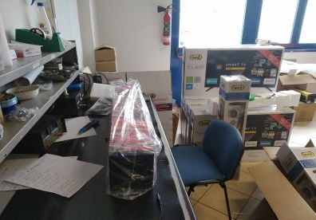
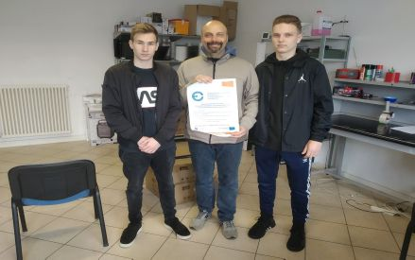
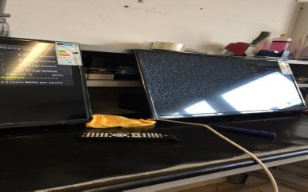
MIEJSCA RAKTYK
Trevi S.P.A

Slide 37
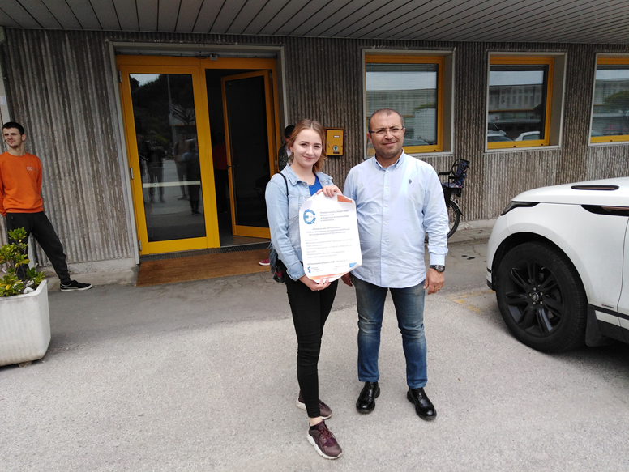
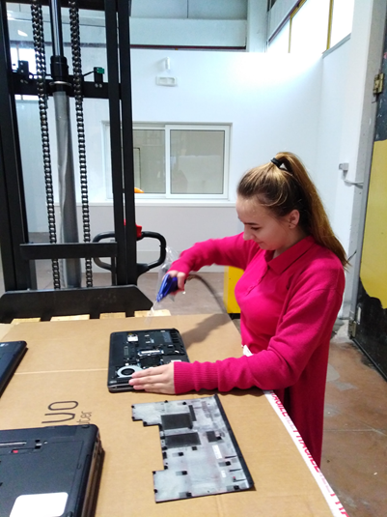
MIEJSCA RAKTYK
EX NOVO COMPUTER

Slide 38
MIEJSCA RAKTYK
SISTEMA TURISMO

Slide 39
MIEJSCA RAKTYK
SORMANI S.R.L.

Slide 40
MIEJSCA RAKTYK
LS Bijoux Di Schiarante Livio

Slide 41
PODSUMOWANIE PRAKTYK – ROZDANIE CERTYFIKATÓW

Slide 42
PODSUMOWANIE PRAKTYK – OTRZYMANE CERTYFIKATY
Uczestnicy projektu otrzymali:
Europass Mobilność;
Certyfikat potwierdzający odbycie stażu w zakładach pracy od Biura Sistema Turismo;
Certyfikat z zajęć przygotowawczych - szkolenia językowo – kulturowo - pedagogicznego od instytucji wysyłającej. Dokumenty te to dla nich przepustka na europejski rynek pracy niezbędna w dobie globalizacji.

Slide 43
KORZYŚCI Z UDZIAŁU W PROJEKCIE
podniesienie kwalifikacji zawodowych, przydatnych w przyszłej pracy;
poznanie wymogów pracodawców w krajach europejskich,
wymiana doświadczeń w zakresie funkcjonowania branży ekonomicznej, informatycznej, logistycznej;
podniesienie sprawności komunikacyjnej w językach obcych: angielskim i włoskim;
nabycie szacunku do innych kultur i obyczajów, promocja własnego kraju, regionu oraz szkoły.

Slide 44
EWALUACJA PROJEKTU
Ankieta wstępna przed wyjazdem dla uczestników stażu dotycząca ich oczekiwań;
Ankieta z przygotowania pedagogicznego, językowego i kulturowego;
Ankieta podsumowująca po powrocie do kraju, dotycząca pobytu uczestników w Rimini w dniach 29.04 – 17.05.2019 r.

Slide 45
EWALUACJA PROJEKTU – PODSTAWOWE WNIOSKI Z EWALUACJI PROJEKTU
Podsumowując wyniki zebrane w trakcie ankiet:
Zintensyfikowanie kursu z języka obcego przed wyjazdem;
Przygotowane szkolenia były zarówno pod względem merytorycznym formalnym i technicznym wdrożone zgodnie z oczekiwaniami grupy docelowej;
Przeprowadzono szkolenia zgodnie z oczekiwaniami uczestników;
Młodzież bardzo wysoko oceniła przebieg stażu w Rimini.

Slide 46
REZULTATY
Umiejętność sprawnego posługiwania się sprzętem komputerowym; instalowanie i konfigurowanie urządzeń; obsługa oprogramowania; naprawa komputerów; wymiana podzespołów; obsługiwanie lokalnych sieci komputerowych.
Umiejętność sporządzania dokumentacji: faktura VAT, WZ, PZ, RW; przyjmowanie i realizacja zleceń; realizacja zamówień; formowanie jednostek ładunkowych; praca w poszczególnych strefach magazynowych.
Umiejętność przygotowywania i sporządzania odpowiednich dokumentów w fazie zaopatrzenia i zbytu; posługiwanie się programami komputerowymi wspomagającymi działalność gospodarczą przedsiębiorstwa; prowadzenie dokumentacji kadrowo – płacowych.

Slide 47
REZULTATY
Doskonalenie znajomości języka angielskiego i włoskiego w następujących obszarach: mówienie, pisanie, słuchanie, czytanie,
Nabycie umiejętności posługiwania się w podstawowym stopniu językiem włoskim,
Rozszerzenie słownictwa z zakresu: ekonomii, informatyki, logistyki,
Poznanie struktur organizacyjnych zakładów pracy i firm,
Umiejętność pracy w zespole,
Umiejętność adaptacji w nowym środowisku,
Kształtowanie umiejętności sumiennego, terminowego wywiązywania się z obowiązków w pracy,
Stosowanie przepisów bhp w miejscu pracy.

Slide 48
Upowszechnianie
Bieżące informacje na stronie internetowej szkoły,
Zaprezentowanie na posiedzeniu Rady Pedagogicznej rezultatów projektu,
Analiza portfolio uczniów przywiezionych przez uczestników stażu na posiedzeniu Komisji Przedmiotów Zawodowych,
Wymiana doświadczeń przez uczestników stażu na lekcjach wychowawczych.

